Slide 1

Dirección de inclusión y accesibilidad UNR
Accesibilidad Académica UNR / Léete algo
Breve descripción del proceso
Paso 1: Búsqueda/recepción de material
PDF (guardados como imágenes)
Paso 2: Convertir el material (imágenes a texto) y se lo guarda en formato Word
El programa que usamos es ABBYY FineReader realiza reconocimiento óptico de caracteres, detecta imágenes, tablas e incluso el idioma en el que está escrito el documento.
Paso 3: Edición del archivo Word
Trabajo sobre Word para ajustar detalles,corrección de caracteres, describir imágenes, tablas, cuadros

Slide 2
Paso 4: Envío del material accesibilizado.
Paso 5: Cargar el material al Repositorio.
respetando ciertos criterios de catalogación, para ayudar a la búsqueda.
Repositorio de ODE (Objetos digitales educativos)
Es una espacio de almacenamiento de materiales educativos accesibles que se encuentra en Comunidades .
El objetivo del repositorio es resguardar los materiales, democratizar la información y que las/os estudiantes tengan acceso al material de forma autónoma.

Slide 3
Algunos criterios
Presentación del texto: Al principio del texto colocar Autor/a, nombre del texto, capítulos(si corresponde), editorial y año.
Renglones en blanco: Dejar la menor cantidad posible, los necesarios para que quedan claras las separaciones entre título y párrafo, entre párrafo y párrafo.
Sangrías: Si el texto tiene tab al principio de los renglones, deben ser eliminados esos espacios. Para que el texto tenga sangría debe ser creado con el procesador de texto.
Fuente/tipografía: Sin serif, es decir sin terminación. Deben ser de palo seco como: verdana, lato, arial.

Slide 4
Errores de reconocimiento del OCR
(Optical Character Recognition)
La cantidad de errores está condiciona por la calidad y estado del texto original.
Los errores se presentan de distintas maneras:
●Confusión de caracteres, por ejemplo: En lugar de: laguna - iaguna /
corrección - correcci6n
●Algunas frases o palabras pueden desaparecer
●Caracteres sueltos sin sentido

Slide 5

Columnas de texto
El texto puede presentar un diseño de página en el cual la información se encuentra ordenada en columnas. Al realizar la adaptación, el texto debe ser leído en forma continua (de arriba hacia abajo, de izquierda a derecha).
Puede ocurrir que entre una columna de texto y otra, aparezcan imágenes, ejercitaciones, tablas, etc. En tal caso se deberá tomar la decisión de dónde colocar dicha información: si al comienzo o entre medio de los textos si se cree pertinente. En todos los casos, se debe indicar la modificación al lector.

Slide 6
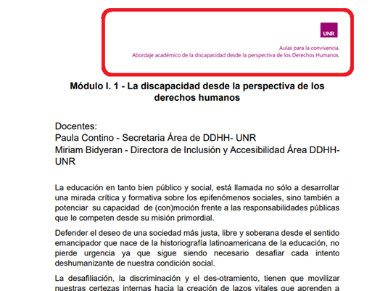
Corrección y adaptación del texto digital
Se deben borrar los encabezados, cuando no aportan información relevante

Slide 7
Palabras cortadas por guiones
Los guiones deben eliminarse . La forma más rápida de hacerlo es con la función Reemplazar todos desde el menú de edición de Word.
LECTU-
RA
ELIMINAR GUIÓN

Slide 8
Comillas, paréntesis, corchetes y puntos suspensivos: Estos deberán ser colocados igual que en el texto original, sin ninguna descripción ni previa, ni posterior
Colores y subrayados: Tanto los colores como los destacados en los textos, son recursos meramente visuales, por lo cual los vamos a evitar.
Símbolos y numeraciones: Todos los símbolos extraños deberán ser eliminados.
Citas: Las citas tendrán que ser enumeradas igualmente que los gráficos. El número de la cita debe ser quitado del medio del texto, y colocado al final de la oración donde se encontraba (o de la siguiente oración si es necesario para conservar el sentido de las mismas). Al final del texto colocar un apartado con la totalidad de las citas.
Si el texto tiene muchos capítulos es conveniente agrupar las citas por capítulo, o sea al final de cada capítulo detallar las citas del mismo.

